Slide 1
คู่มือการใช้งาน Line Call Program

Slide 2



การแสดงเมนูในการใช้งานแต่ละหน้า
การแสดงทั้ง 5 เมนูนี้
คือเฉพาะคนบันทึกเท่านั้น
การแสดงทั้ง 3 เมนูนี้
คือเฉพาะคนบันอนุมัติ
เท่านั้น

Slide 3
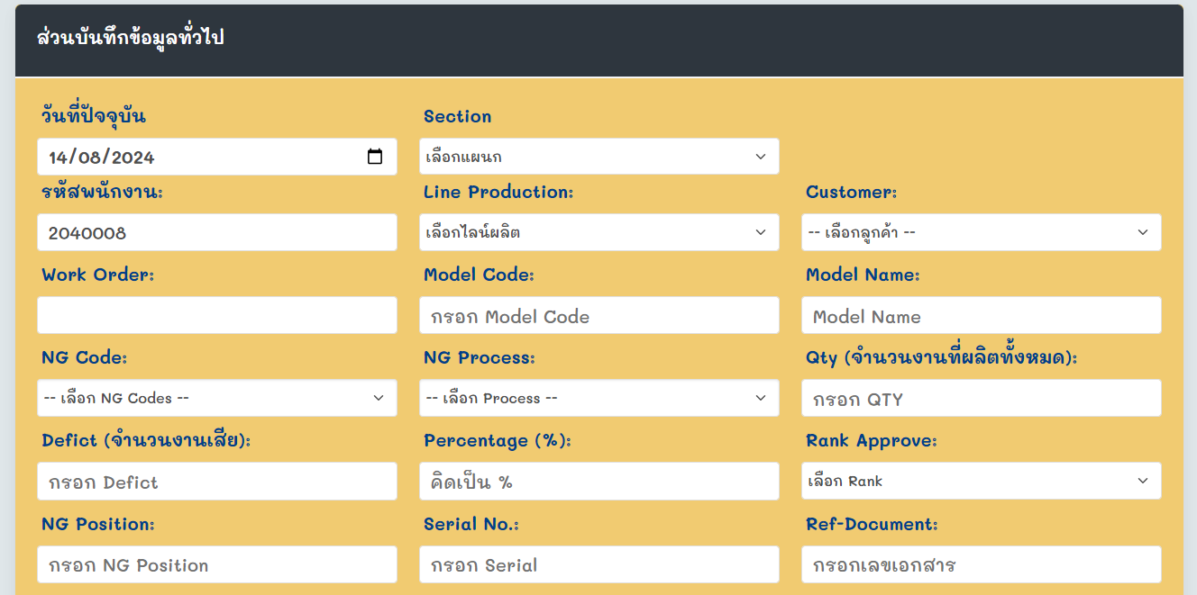
หน้าบันทึกข้อมูลฟอร์มที่ 1 ->ใช้งานบันทึกแบบปกติเหมือนโปรแกรม PCB NG

Slide 4
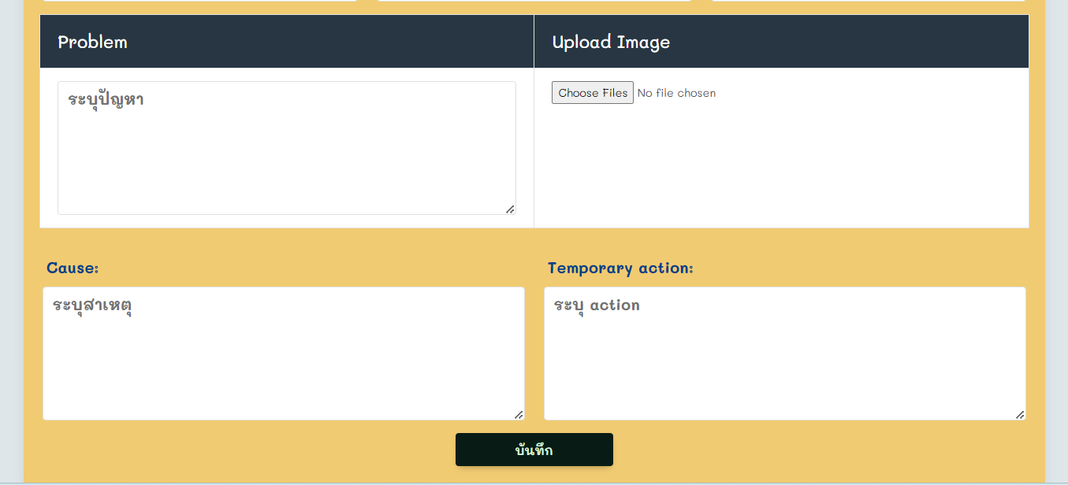
หน้าบันทึกข้อมูลฟอร์มที่ 1 -> สิ่งที่เพิ่มเข้ามาการบันทึกข้อมูลรูปภาพ สามารถใช้บันทึกไฟล์ภาพทุกชนิด เช่น .jpg , .png , .webp เป็นต้น
กดบันทึกปกติ

Slide 5
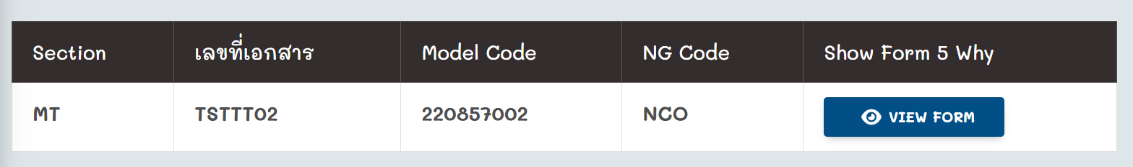
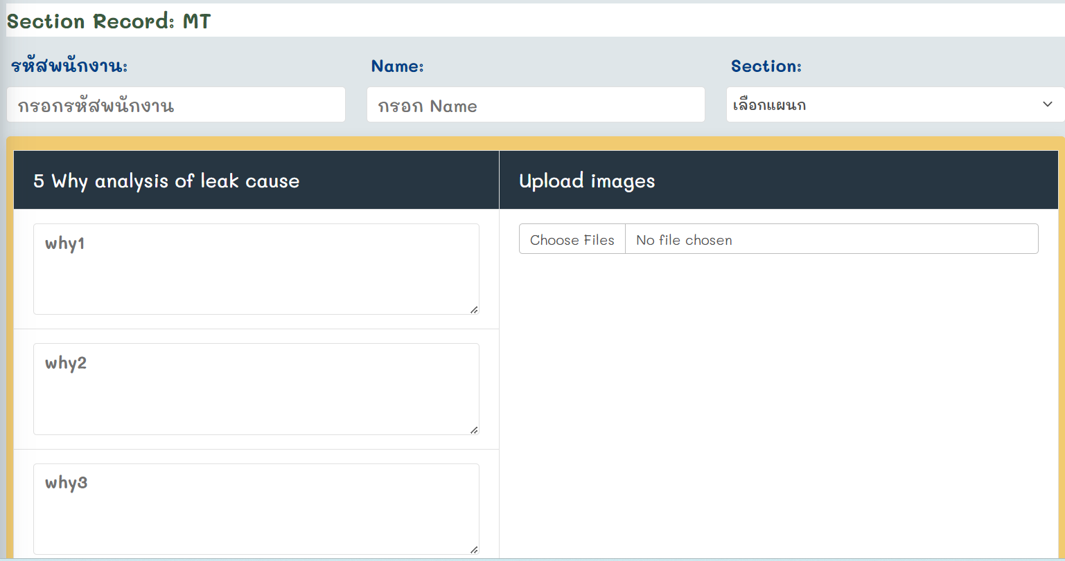
หน้าบันทึกข้อมูลฟอร์มที่ 2 ->ให้กด view ในการแสดงฟอร์มบันทึก 5 why
การที่จะกรอก 5 why ได้นั้น จะต้องมีข้อมูลของฟอร์มแรกขึ้นมาแสดงก่อน ถึงจะกรอกข้อมูลได้

Slide 6
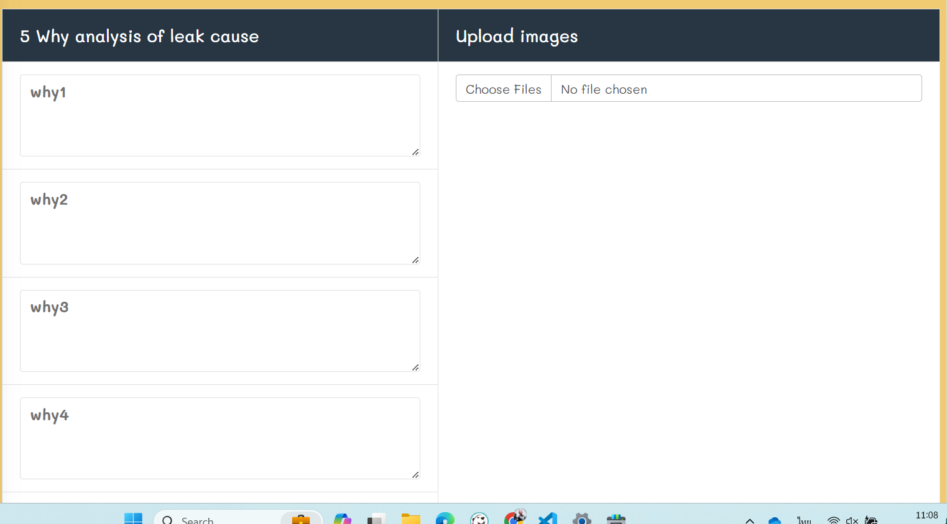
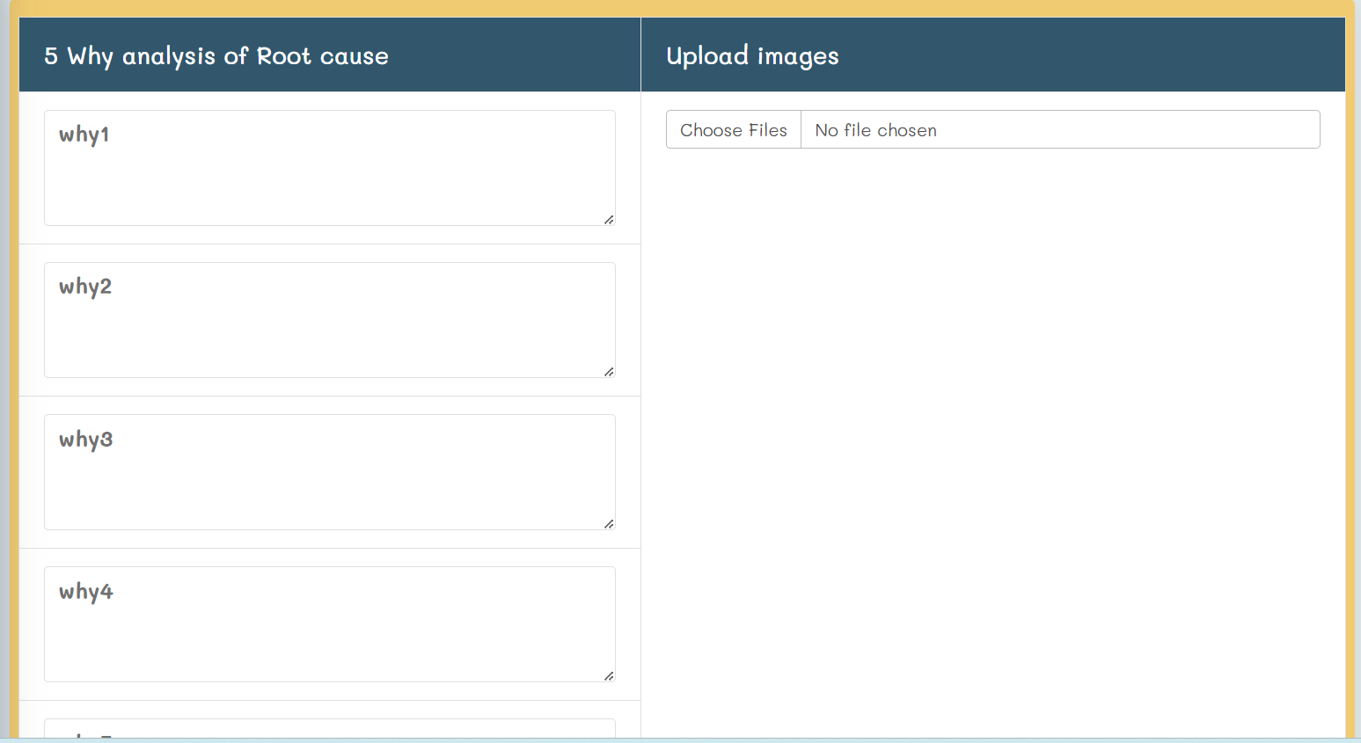
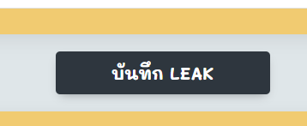
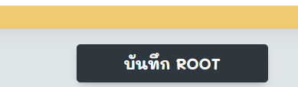
หน้าบันทึกข้อมูลฟอร์มที่ 2 ->ในการบันทึกนั้น จะแบ่งเป็น 2 ส่วนคือ ส่วนของ Leak และ Root จะบันทึกแยกกัน

Slide 7
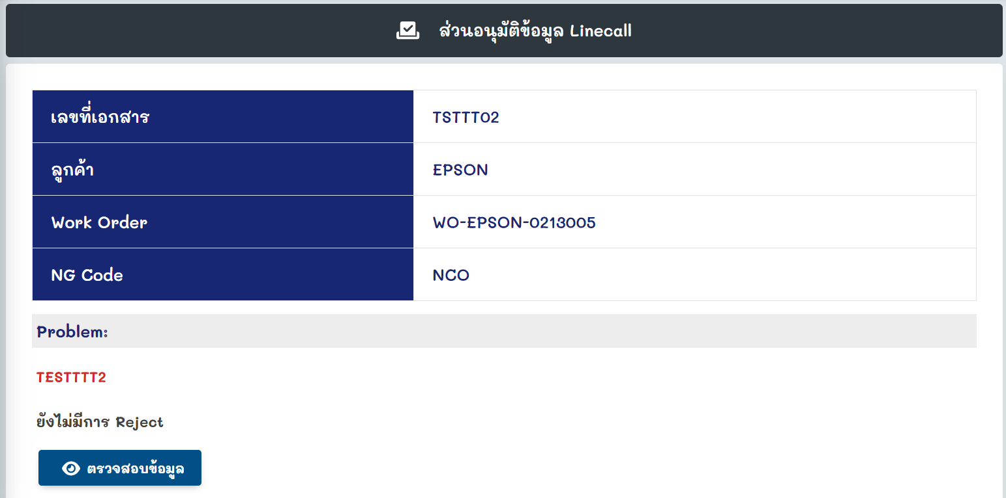
หน้าอนุมัติข้อมูล -> ก่อนเข้าไปอนุมัติ จะให้แสดงข้อมูลออกมาก่อน เพื่อทราบและเข้าไปอนุมัติถูกข้อมูล

Slide 8
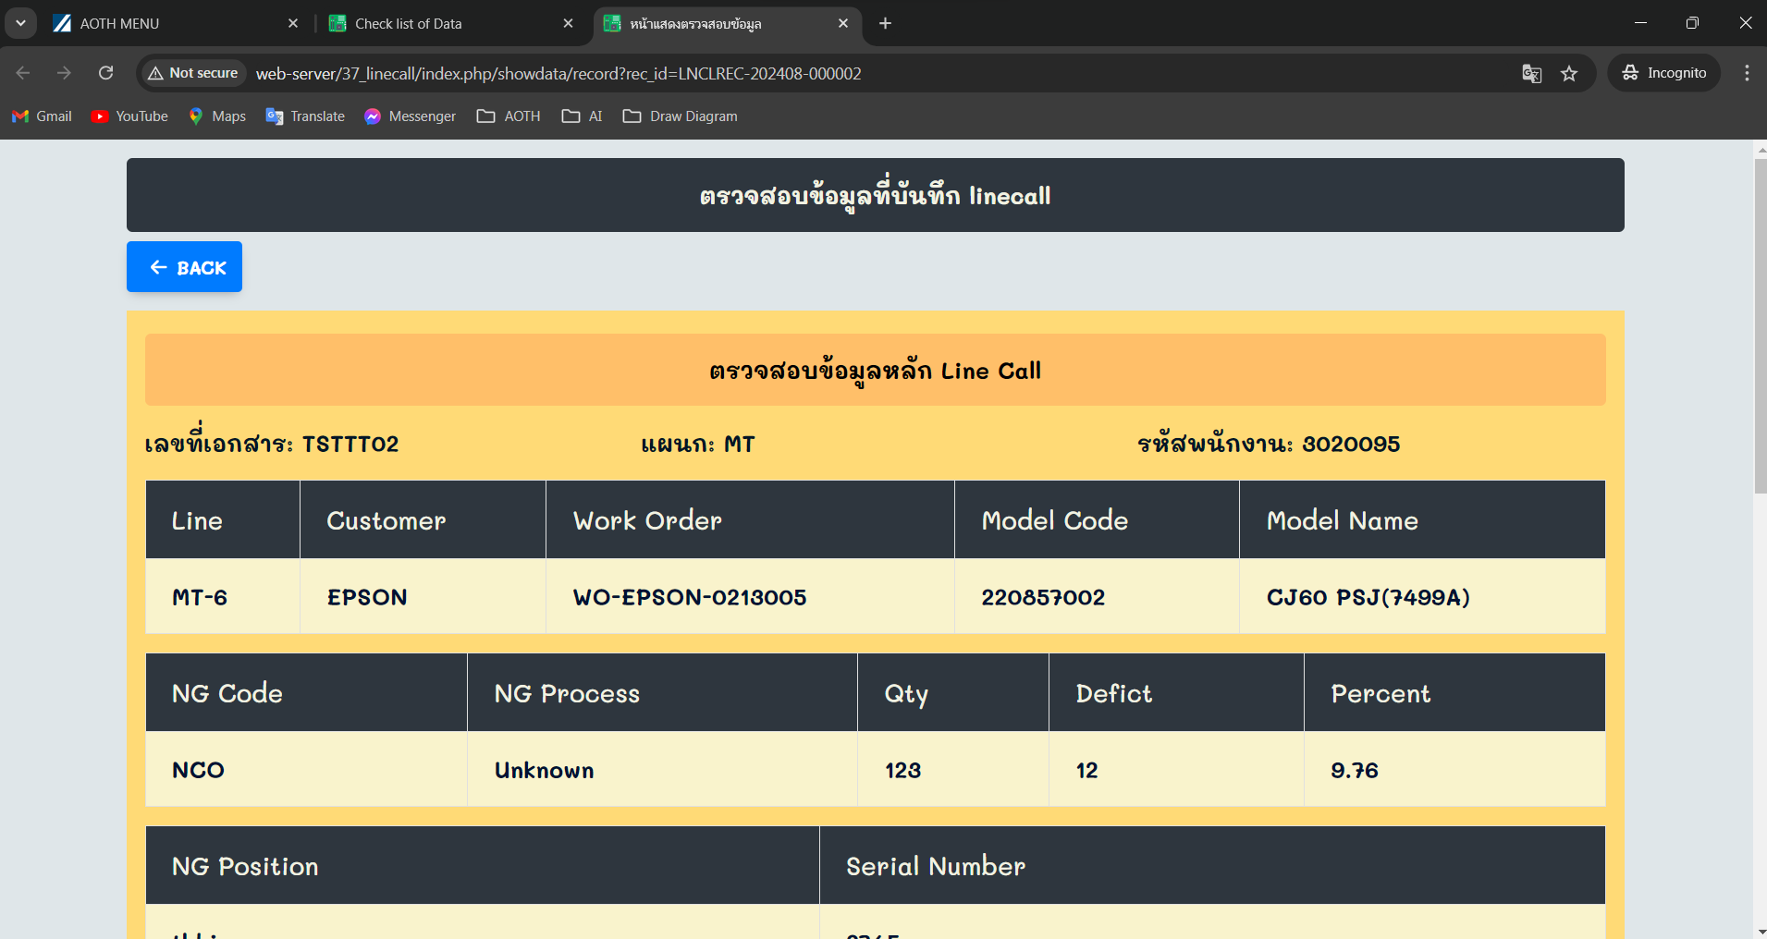
หน้าอนุมัติข้อมูล ->หลังจากกดตรวจสอบข้อมูล จะแสดงแท็บบราวเซอร์ใหม่ เพื่อแสดงข้อมูลอนุมัติขึ้นมา

Slide 9
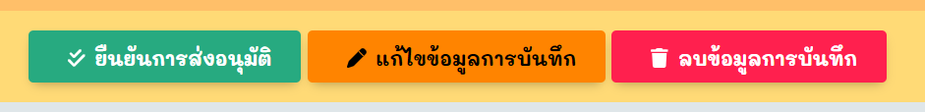
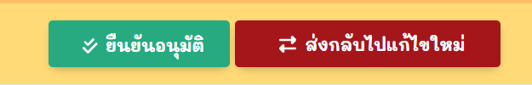
หน้าอนุมัติข้อมูล ->การแสดงปุ่มในการ Action ต่างๆ มีอยู่ด้วยกัน 2 แบบ คือ
แบบที่ 1 ผู้บันทึก
แบบที่ 2 ผู้อนุมัติ จะเริ่มตั้งแต่ลำดับที่ 1 เป็นต้นไป จะใช้ปุ่มนี้เท่านั้น

Slide 10
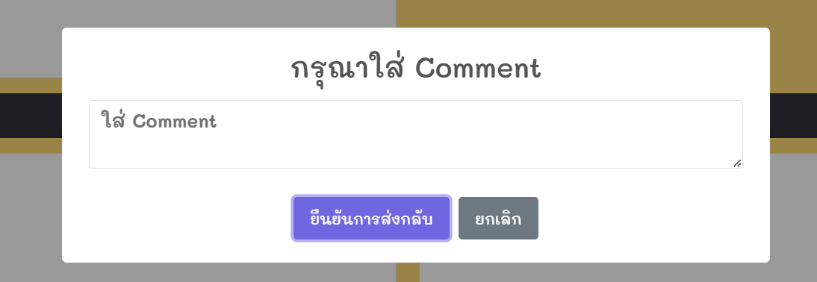
หน้าอนุมัติข้อมูล ->ตรงปุ่ม ส่งกลับไปแก้ไขใหม่ หรือ Reject สามารถ Comment ได้
**ในการ Reject จะส่งกลับไป user ตามลำดับแบบนับถอยหลังเท่านั้น ไม่สามารถข้ามลำดับได้**

Slide 11
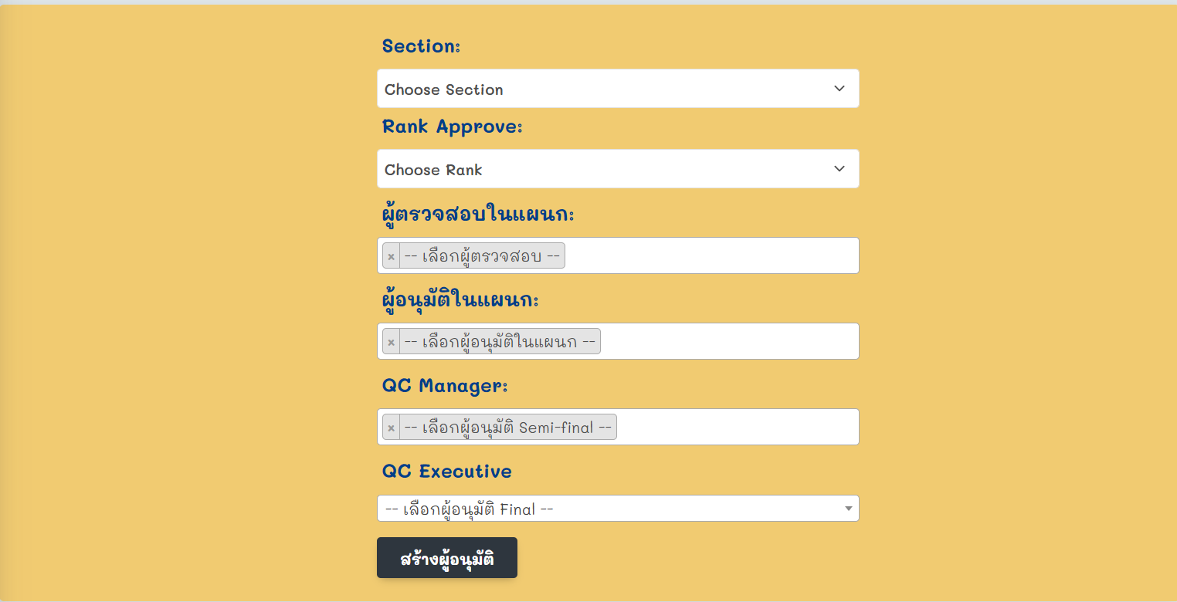
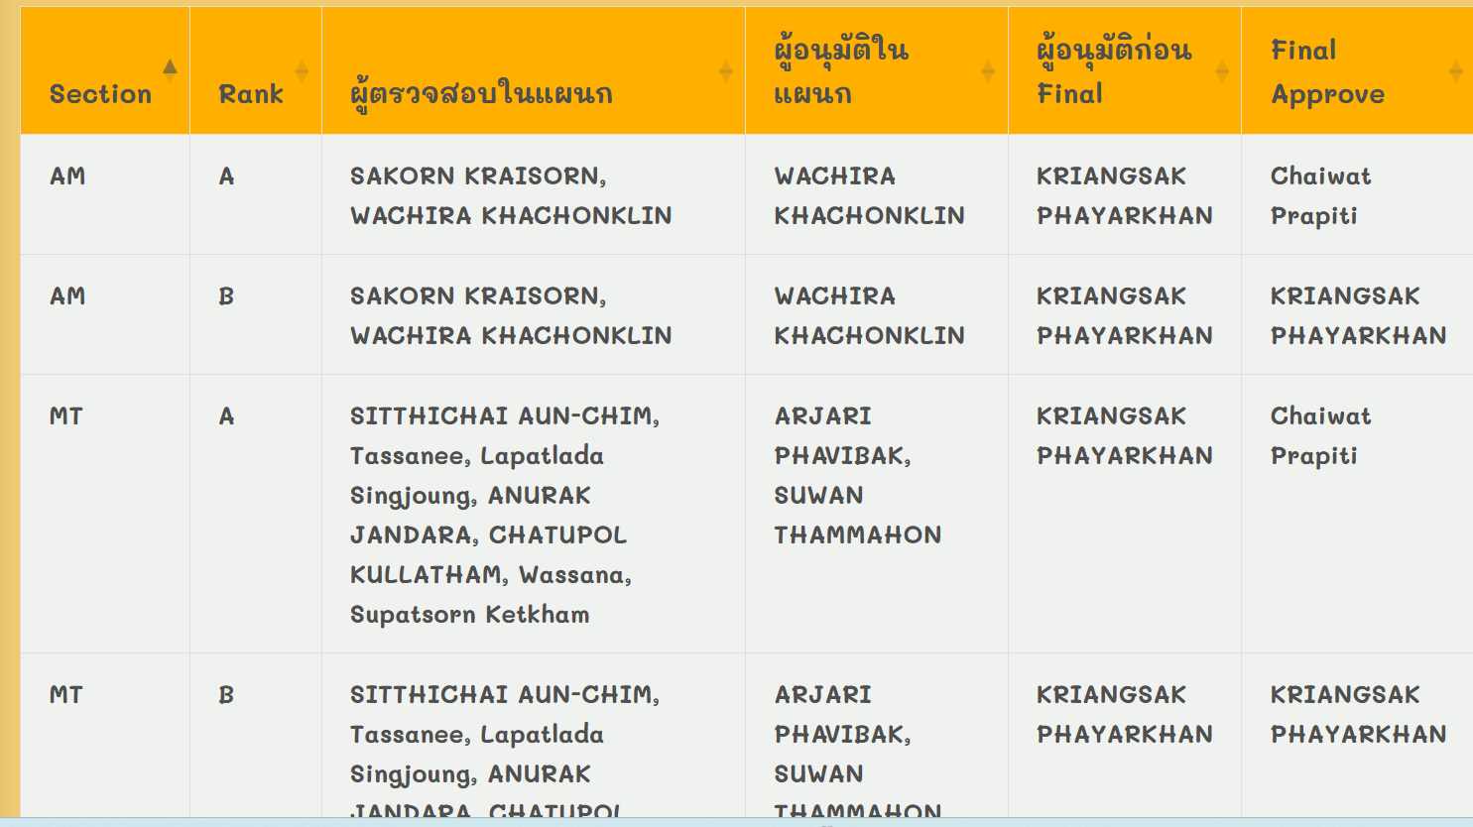
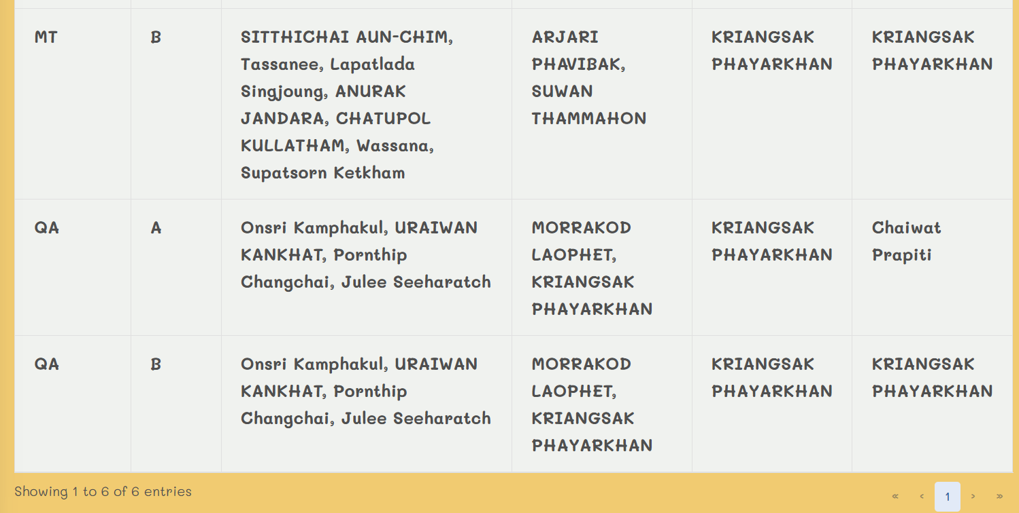
หน้าสายอนุมัติ->สามารถเข้าไปดูได้ หรือถ้าอยากจะมีการเปลี่ยนสายอนุมัติ (แจ้งไอทีสร้างให้)

Slide 12
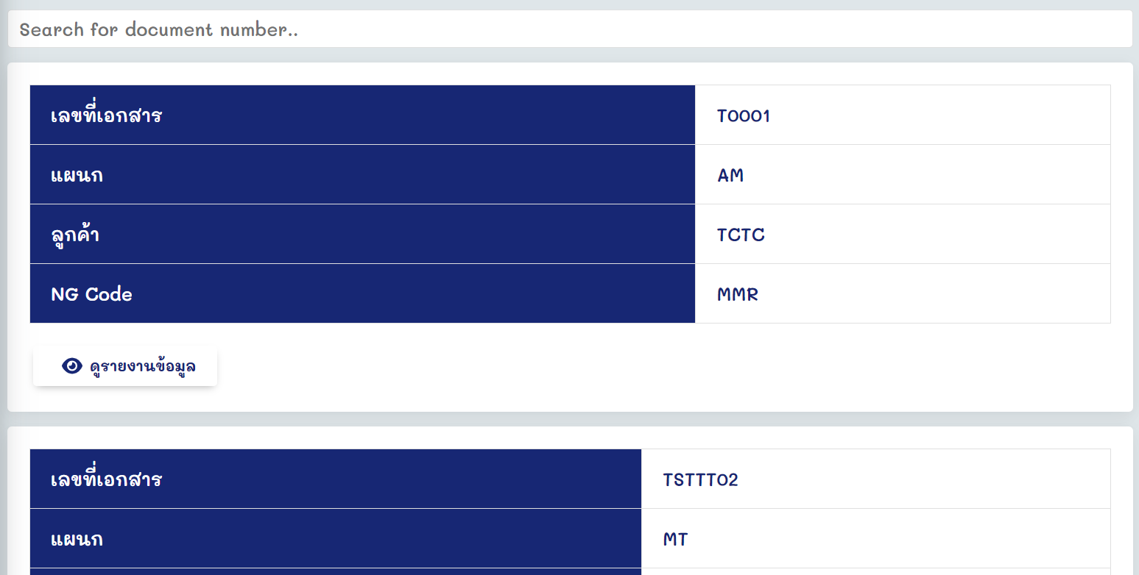
หน้า Reports ->สามารถเลือกดูข้อมูลได้ โดยจะมีการ filter ข้อมูลเลขเอกสาร ลูกค้าและแผนก

Slide 13
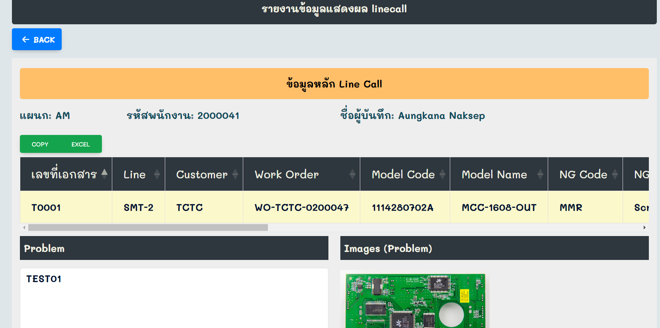
หน้า Reports ->เมื่อกดดูรายงานข้อมูล จะแสดงในหน้าแท็บบราวเซอร์ใหม่ขึ้นมา
จะแสดงข้อมูลที่บันทึกเข้ามาทั้งหมด รวมถึงข้อมูลนี้มีใครอนุมัติบ้าง

Slide 14
Thank you for everything and support.

